Slide 1
Natjecanje u čitanju i kreativnosti
„Čitanjem
do zvijezda”

Slide 2
O natjecanju
Čitanjem do zvijezda – kviz u znanju i kreativnosti je projekt Hrvatske mreže školskih knjižničara koji su pokrenuli knjižničari Međimurske županije.
Započelo je kao entuzijastičan pothvat školskih knjižničara Međimurske županije 2009./10., preraslo je u regionalno natjecanje 2011./12. s pet uključenih sjevernih županija. Godine 2014. se proširilo i na srednjoškolske učenike i na državnu razinu.
Od prvog regionalnog natjecanja logističkom potporom uključila se Hrvatska mreža školskih knjižničara (HMŠK).
Provedba natjecanja od školske do državne razine natjecanja koju rade školski knjižničari je volonterska.

Slide 3
Voditelji
Dražen Ružić, voditelj projekta 3.osnovna.skola.cakovec@ck.t-com.hr
Tanja Radiković, suvoditeljica za OŠ tradikovic@gmail.com
Ivana Vladilo, predsjednica HMŠK ivana.vladilo@knjiznicari.hr

Slide 4
Kviz u znanju i kreativnosti
CILJ: poticanje čitanja.
Natjecanje se sastoji od dva dijela:
a) kviz znanja
b) prezentacija plakata.
KVIZ U ZNANJU: na školskoj razini postavljaju se pitanja iz odabrana tri djela, pitanja traže detalje.
KVIZ U KREATIVNOSTI: izraditi plakat na zadanu temu.
Plakat je individualni rad jednog učenika, u ovom dijelu natjecanja može sudjelovati svaki zainteresirani učenik bez obzira na to sudjeluje li u kvizu ili ne.

Slide 5
Kviz u znanju i kreativnosti
Nakon prijave na natjecanje sve upute i pitanja dobivaju se na mail (Tanja Radiković). Upute sadržavaju i podatke kao npr.:
- iz kojeg će dijela biti više pitanja
- o kojem autoru treba znati autobiografske podatke
- naglasak na pitanjima iz teorije književnosti.
Nakon održanog školskog natjecanja, jedna škola iz županije mora se javiti da organizira županijsko natjecanje.
Izvješća s održanih školskih i županijskih natjecanja šalju se mailom gđi Tanji Radiković.

Slide 6
Razine natjecanja
Školska razina: treba biti najmanje troje učenika koji se natječu, jedino na ovoj razini vrednuje se učenikovo postignuće na natjecanju.
Troje učenika koji su postigli najbolji rezultat predstavljaju ekipu škole i natječu se dalje na županijskom natjecanju.
Ekipu čini troje natjecatelja od 5. do 8. razreda.
Na županijskom i državnom natjecanju, bodovi troje učenika se zbrajaju.
Škole koje su osvojile 1. i 2. mjesto na županijskom natjecanju mogu se dalje natjecati na državnom natjecanju.
Državna razina natjecanja održava se u Međimurskoj županiji.

Slide 7
Školska godina 2014./15.
Knjižnica OŠ Marije i Line, Umag se prvi put prijavila
tri knjige odabrane za natjecanje: Zagrebačka priča Blanke Dovjak-Matković, Pokajnik Milene Mandić, Moja slavna prijateljica Ivane Guljašević
plakat na temu PRIJATELJSTVA po knjizi Moja slavna prijateljica
voditeljica: Jelena Paić, prof. i dipl. knjižničar

Slide 8
1. županijsko natjecanje u Istarskoj županiji održalo se u OŠ Marije i Line, Umag
Održalo se 10. veljače 2015.
Prijavljene škole:
- OŠ Ivana Batelića, Raša, voditeljica: Romina Miletić, prof. i
dipl. bibliotekar
- OŠ Ivana Gorana Kovačića, Čepić, voditeljica: Romina Miletić,
prof. i dipl. bibliotekar
- OŠ Marije i Line, Umag, voditeljica: Jelena Paić, OŠ Marije i
Line, Umag, plakat: Mirela Jovičić, prof.
Povjerenstvo: Romina Miletić, Jelena Paić, Mirela Jovičić, prof., i
Jelena Zec, mag.

Slide 9
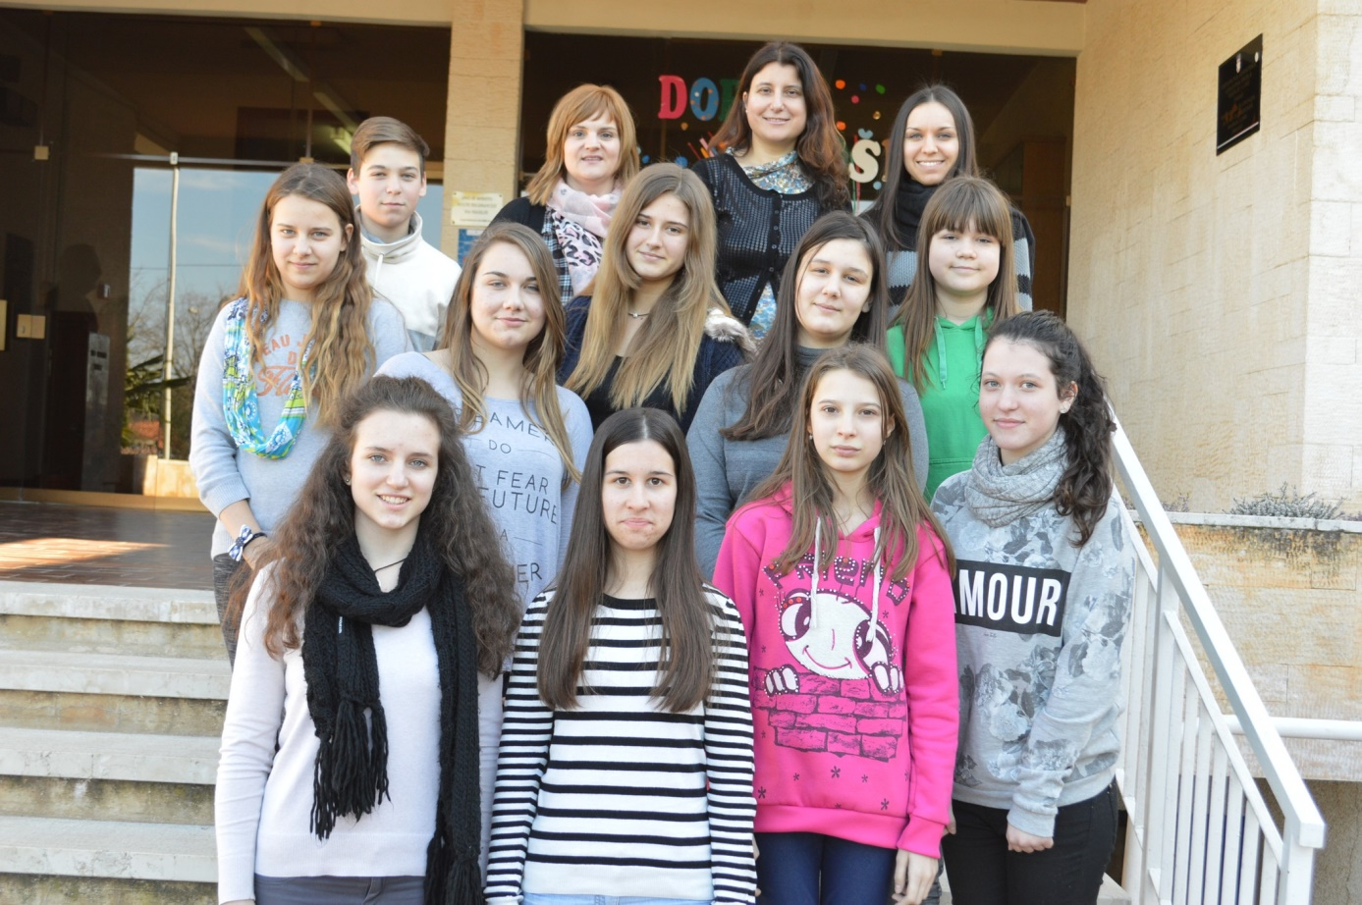
Županijsko natjecanje u Umagu
Svi sudionici županijskog natjecanja:

Slide 10
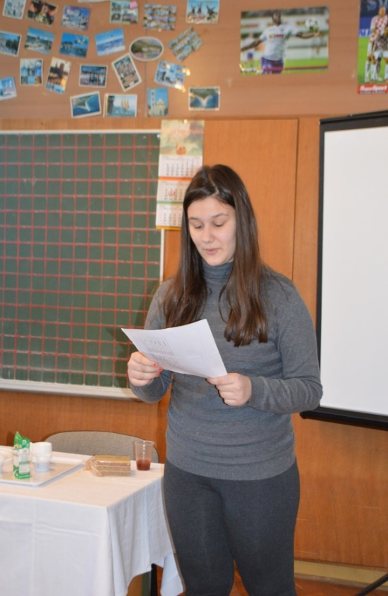
Županijsko natjecanje u Umagu
Sara Martinović otvorila je natjecanje pročitavši ulomak iz knjige Psima ulaz zabranjen.
Pismeni dio ispita trajao je 45 min.
Izlaganje plakata na temu
prijateljstva.

Slide 11
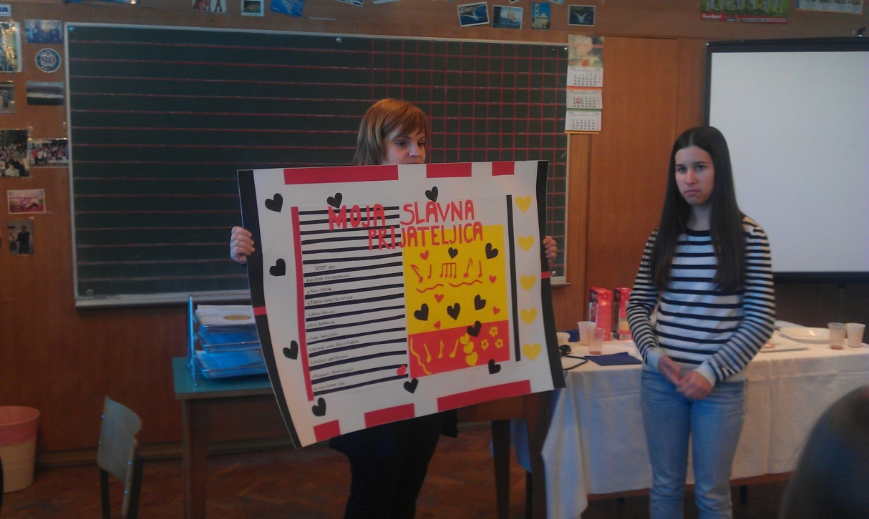
Predstavljanje plakata
Eliza Vickić iz OŠ Ivana Gorana Kovačića, Čepić predstavila je svoj plakat posvetivši ga svim zaljubljenim, nestašnim i usamljenim tinejdžerima.

Slide 12
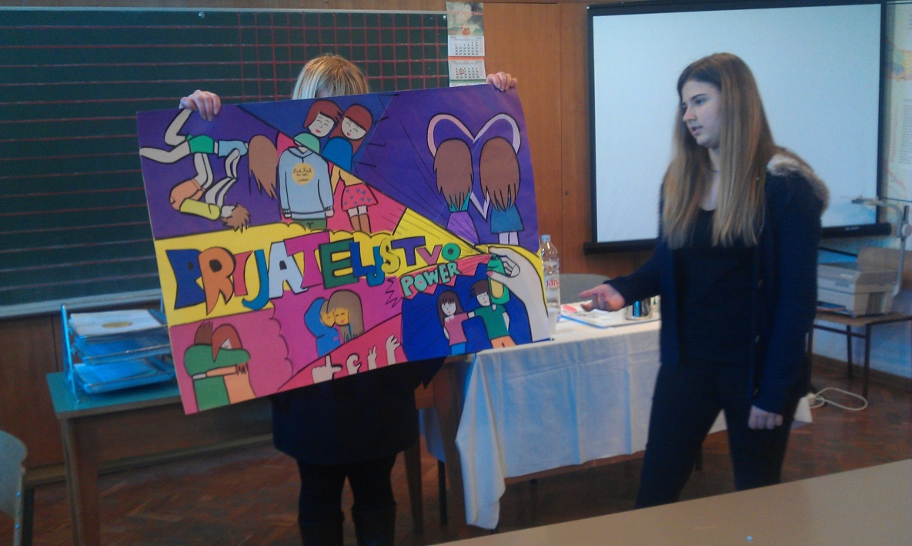
Predstavljanje plakata
Ivona Novak iz OŠ Marije i Line, Umag svojim plakatom je htjela pokazati kako prijateljstvo ima važno mjesto u ljudskom životu.

Slide 13
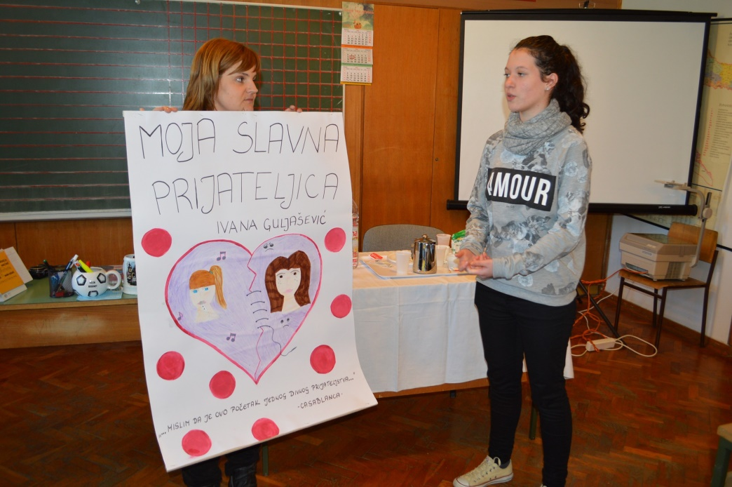
Predstavljanje plakata
Stefani Ilić iz OŠ Ivana Batelića, Raša je na svojem plakatu nacrtala slomljeno srce koje je pokušala ponovno spojiti koncem, kao prijateljski odnos između Mije i Lorene.

Slide 14
Županijsko natjecanje u Umagu
Povjerenstvo je nakon provedenog pismenog dijela natjecanja, ispravljenih ispita i usmenog predstavljanja plakata utvrdilo konačan poredak:
- 1. mjesto u pismenom dijelu i predstavljanju plakata pripalo
je OŠ Marije i Line, Umag
- 2. mjesto u pismenom dijelu i predstavljanju plakata pripalo
je OŠ Ivana Gorana Kovačića, Čepić
- 3. mjesto u pismenom dijelu i predstavljanju plakata pripalo
je OŠ Ivana Batelića, Raša.
Natjecanje je provedeno prema Pravilniku za provedbu natjecanja u znanju i kreativnosti „Čitanjem do zvijezda”
1. i 2. mjesto na županijskom natjecanju putuje na državno natjecanje u Čakovec

Slide 15
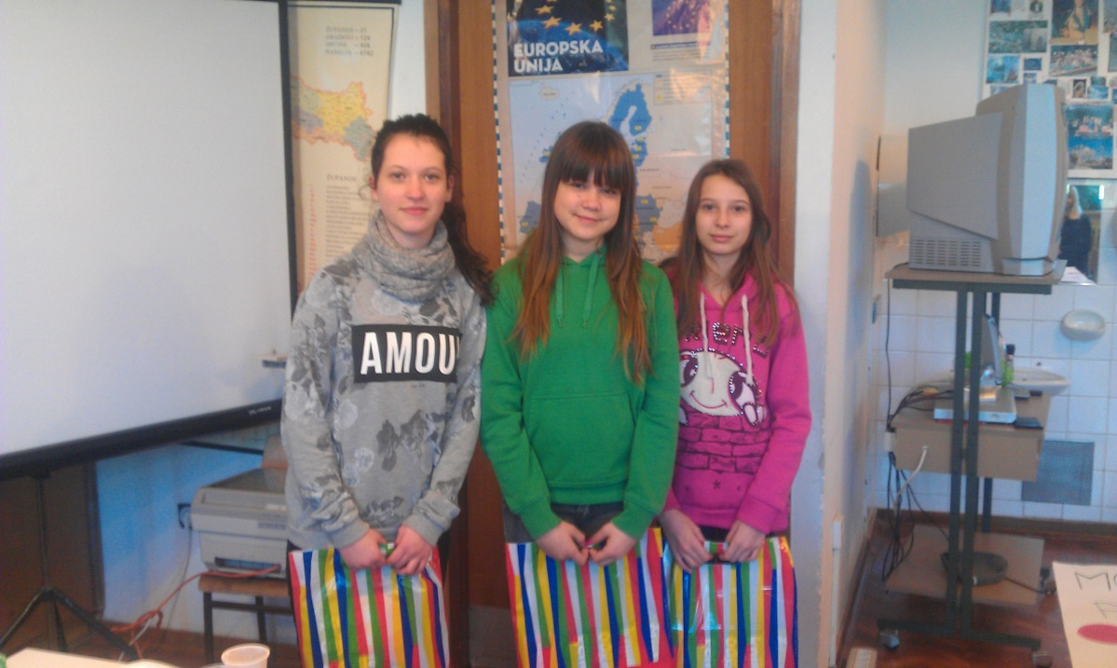
OŠ Ivana Batelića, Raša - 3. mjesto
Ekipa OŠ Ivana Batelića osvojila je 3. mjesto

Slide 16
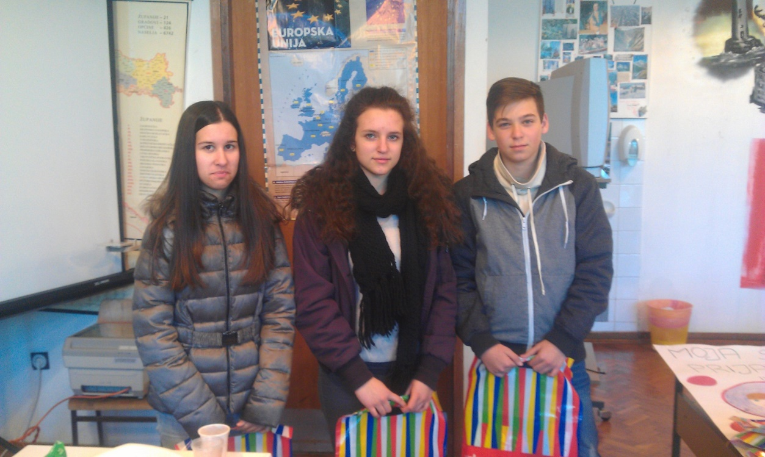
OŠ Ivana Goran Kovačić, Čepić - 2. mjesto
Ekipa OŠ Ivana Gorana Kovačića osvojila je 2. mjesto

Slide 17
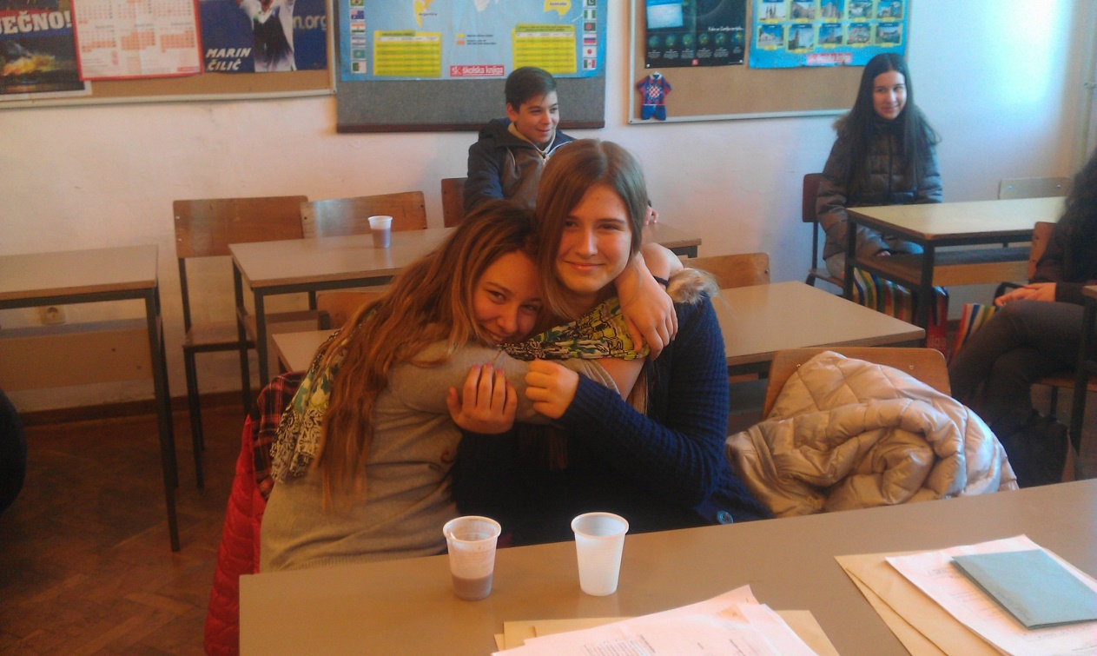
OŠ Marije i Line, Umag - 1. mjesto
Ekipa OŠ Marije i Line, Umag osvojila je 1. mjesto
Svi natjecatelji dobili su poklon vrećicu Školske knjige, a pobjednice su dobile knjigu Mirele Jovičić Donositelj kamena i klasike hrvatske književnosti u izdanju Matice hrvatske

Slide 18
Sugestije za buduća natjecanja:
još malo definirati pravila (pogotovo oko plakata, npr. oko veličine, kriterija i prezentacije, trebaju li imati letvice, treba li opis biti zalijepljen iza plakata ili priložiti uz plakat,...)
trebalo bi definirati svake godine za koji uzrast su knjige prije čitanja (zbog pitanja o karakterizaciji likova u županijskim pitanjima - pitanja za 8. r.)
kada se radi o novim autoricama, navesti moguću literaturu o autorima jer npr. o Mileni Mandić ima malo podataka (u našoj gradskoj knjižnici nema nikakvog naslova osim "Pokajnika", a čak i u njemu nema bilješke o piscu)
možda objaviti novi popis knjiga već u lipnju da ih se može nabaviti
provjeriti rješenja i uskladiti ih (dosta pogrješaka) prije slanja dalje, da se djecu ne ošteti u bodovanju
odabrane knjige trebale bi biti na standardnom jeziku jer, kao primjerice odabirom "Zagrebačke priče", dolaze u povoljniji položaj djeca koja znaju kajkavsko narječje.

Slide 19
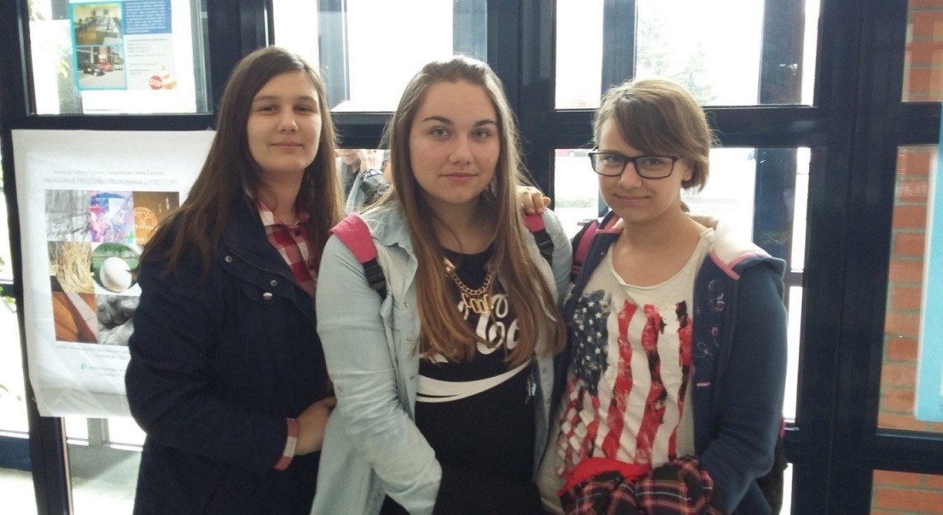
Državno natjecanje u Čakovcu
Održalo se 24. travnja 2015. u Srednjoj školi Čakovec
Naša ekipa osvojila je 12. mjesto od ukupno 27 škola, a plakat na temu prijateljstva osvojio je 3. mjesto. od 18 pristiglih plakata.
Prije pisanja pismenog dijela natjecanja, odgledali smo kratak program koji su za nas osmislili i priredili učenici lokalne škole, a potom nam se obratio i voditelj natjecanja s puno riječi ohrabrenja.

Slide 20
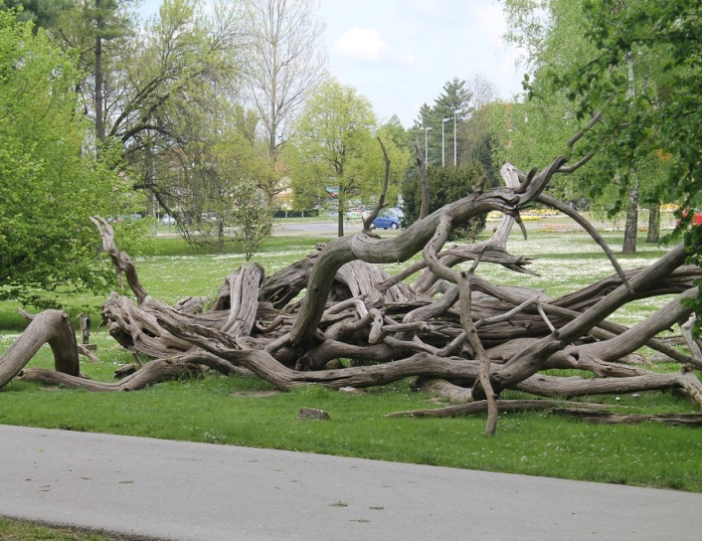
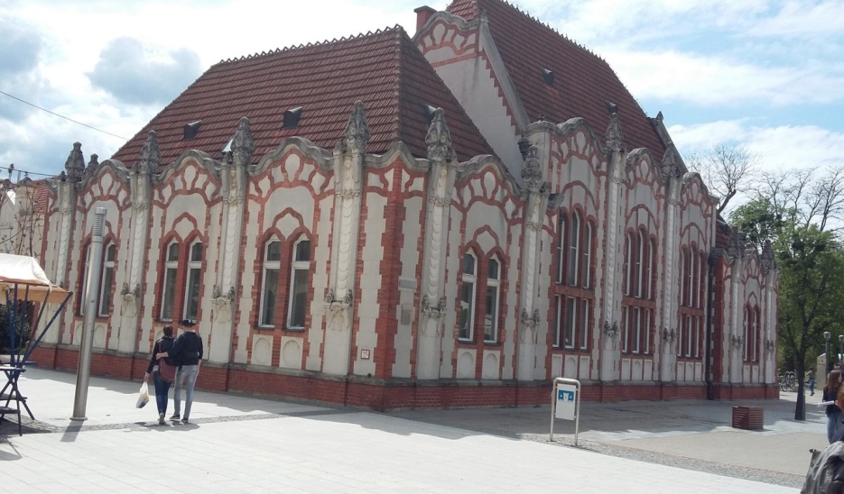
Državno natjecanje u Čakovcu
Poseban gost iznenađenja bila je spisateljica Sanja Pilić.
Imali smo organiziran obilazak Čakovca.

Slide 21
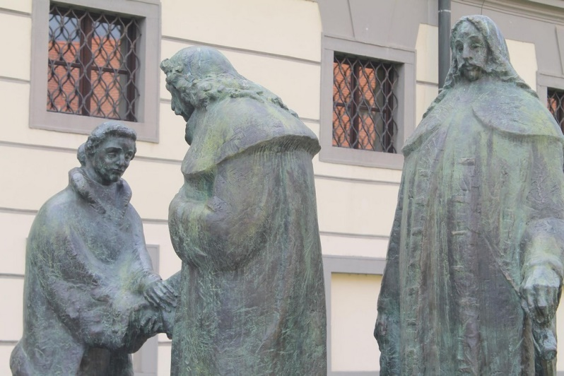
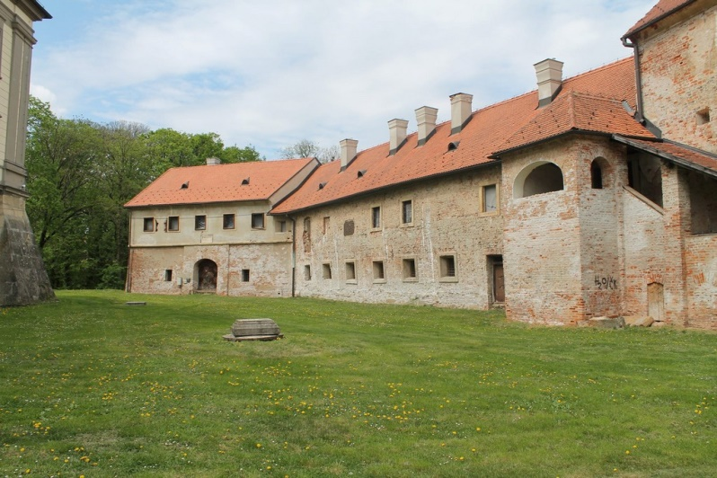
Državno natjecanje u Čakovcu
Posjetili smo dvorac velikog hrvatskog bana, vojskovođe i pjesnika Nikole Zrinskog. Također smo posjetili i njegovu knjižnicu, koja je renovirana i obnovljena.

Slide 22
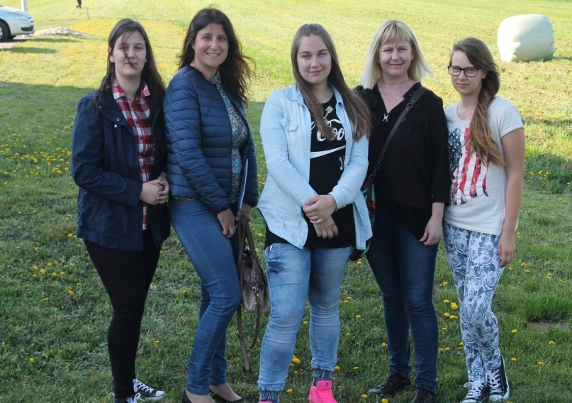
Državno natjecanje u Čakovcu
Plakat Ivone Novak osvojio je 3. mjesto
Zajednička fotografija

Slide 23
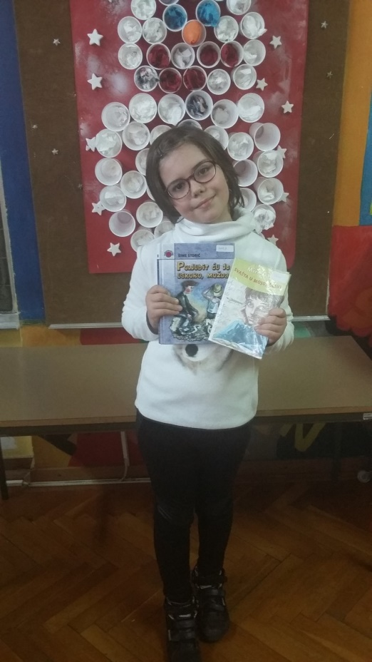
Buduće snage
Emily Briševac, 3. razred, ove se godine natjecala na školskom natjecanju.

Slide 24
„Čitanjem do zvijezda”
ZAHVALJUJEM NA POZORNOSTI!

